Slide 1
实验六：图形绘制（3）

Slide 2
1.生成5000个符合标准01正态分布的随机变量，在第一个图中绘制其分布直方图，并使用 histfit 在第二个图中绘制其拟合分布图。

Slide 3
2、生成5000个符合期望为1，方差为1的瑞丽分布的随机变量，在第一个图中绘制其分布直方图，并使用 histfit 在第二个图中绘制其拟合分布图。

Slide 4
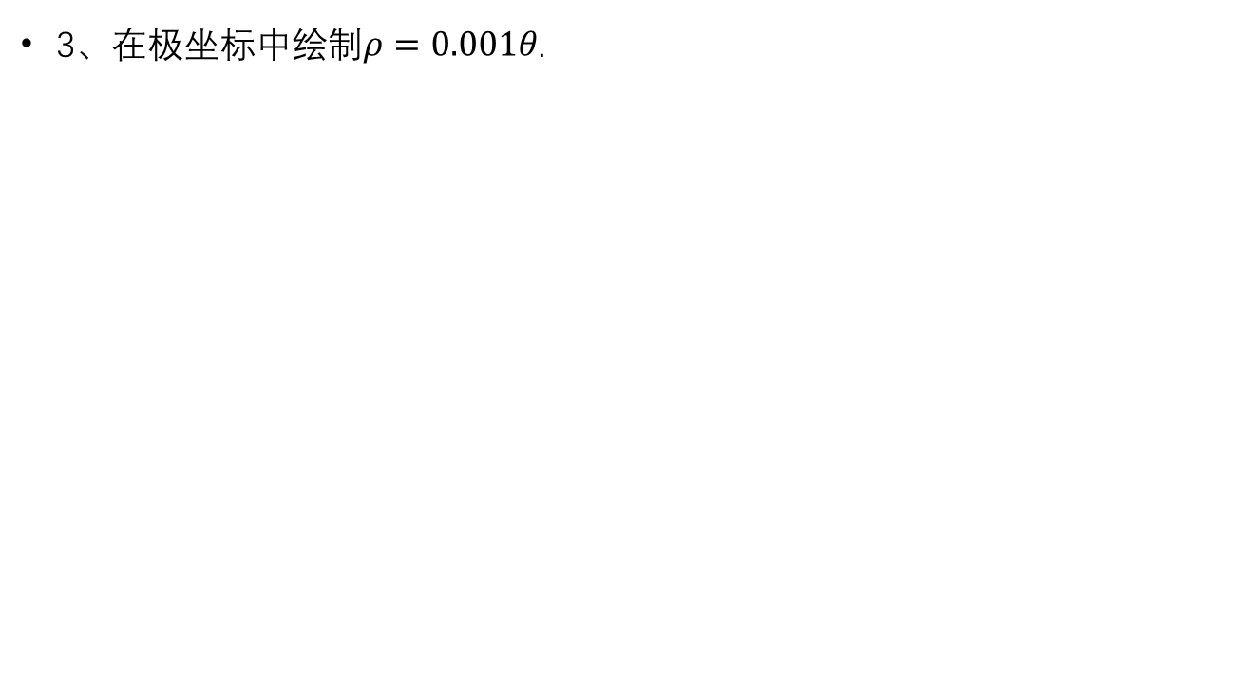

Slide 5
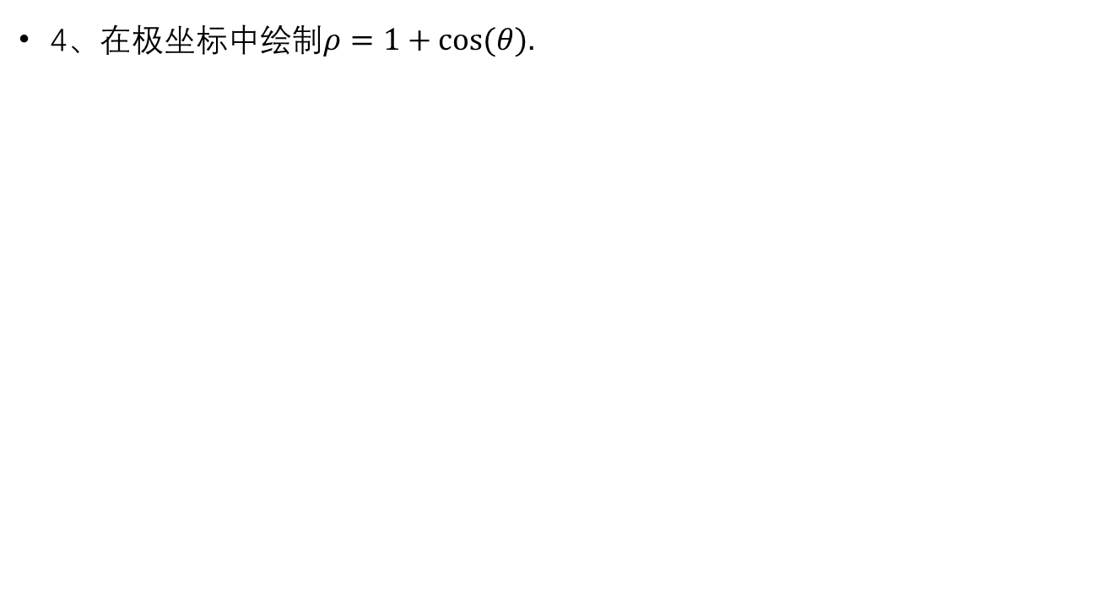

Slide 6
5、写一个函数，根据输入变量m产生m个符合标准正态分布的变量并输出这m个变量的均值和方差。并在m文件中绘制变量数从10到100000时变量的均值和方差的变化图。

Slide 7
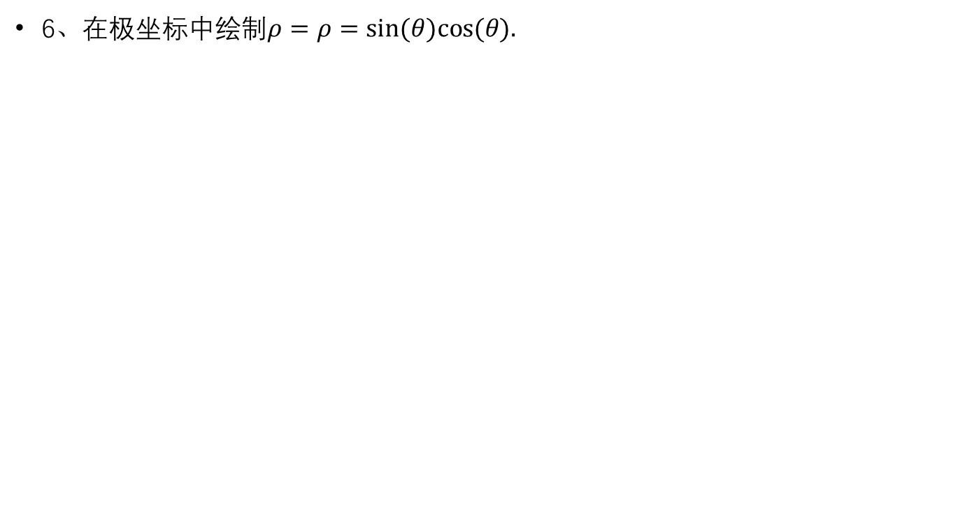

Slide 8
7、某公司2012、2015、2018、2021年产品a、b、c的销售数目分别为a:100,120,128,125;b: 80,90,110,130;c: 100,130,120,122 万份，在第一个图窗中绘制销售数目随年份增长图，在第二个图窗中以柱状图绘制2015、18、21年较上一次统计的增长比例图 。

Slide 9
8、现有基站BS位于（150，150，100）；移动端A、B分别位于（100，100，0）、（200，200，0），A、B在平面上以每秒最大10m的速度随机运动，分别绘制三个节点初始位置、以及10s、20s后的位置图并标注。

